Slide 1

Analiza intenției de internaționalizare a studenților csie
PROIECT REALIZAT DE :
DRAGOTOIU MARIA-RUXANDRA
CURSARU ALEXANDRA GABRIELA
COLȚEA ANA-MARIA

Slide 2

Prin această anchetă, ne-am propus să investigăm și să analizăm intenția de internaționalizare a studenților din Facultatea de Cibernetică, Statistică și Informatică Economică.
Scopul nostru a fost să evaluăm gradul de interes al studenților de a studia în străinătate, precum și factorii care influențează această intenție. Am utilizat o combinație de metode de cercetare, inclusiv chestionare și interviuri, pentru a colecta date de la o populație diversă de studenți.
Am analizat apoi aceste date folosind tehnici statistice pentru a identifica modele și tendințe în comportamentul și motivațiile studenților în legătură cu internaționalizarea.
Din cauza neparcurgerii încă a unui volum mai mare de materie, am fost limitați să efectuăm o a analiză de testare a ipotezelor statistice, comparând un procent cu o valoare fixă.

Slide 3
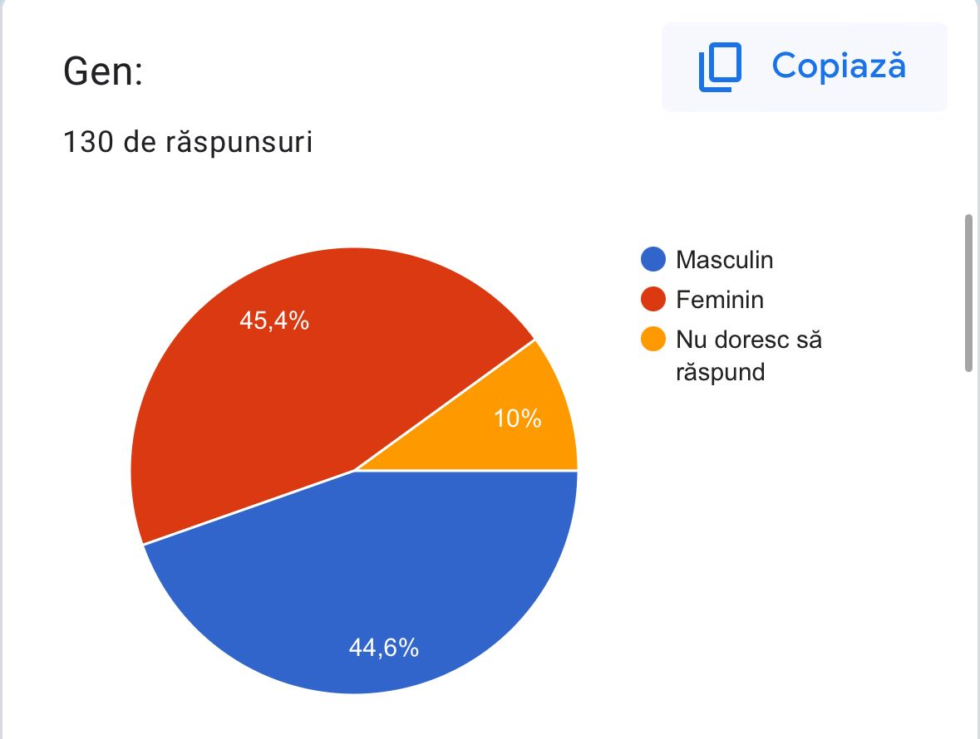
În analiza noastră a datelor provenite de la 130 de studenți, s-a constatat că :
45,4% din studenți sunt de sex feminin
44.6% din studenți sunt de sex masculin
10% din studenți au optat să nu răspundă

Slide 4
ÎN CONTINUARE, NE-AM PROPUS SĂ VEDEM CE RELAȚIE EXISTĂ ÎNTRE GENUL STUDENȚILOR ȘI INTERESUL LOR ÎN PARTICIPAREA LA UN ASTFEL DE PROIECT, PRECUM ȘI PRINCIPALELE MOTIVE PENTRU CARE SUNT INTERESAȚI.
Folosind testul bilateral
H0: μ = μ0
H1: μ ≠ μ0
(μ < μ0 sau μ > μ0)
Pentru un procent de 67,80% (40 de studente din 59 au răspuns afirmativ privitor la interesul pentru proiectele Erasmus+ ) al studenților de gen feminin vom presupune
H0 μ = 0.6780
H1 μ ≠ 0.6780
Pentru un prag de semnificație de 5% și procentul studenților de gen masculin de 72,41% ( 42 de studenți din 58).
Z= 0,84
Z critic = 1,96
Z < Z critic valoarea numerică a testului nu cade în regiunea critică, se acceptă ipoteza H0 nulă.
Deci, între genul masculin și feminin nu există deosebiri esențiale în ceea ce privește interesul de participare într-un program Erasmus.

Slide 5
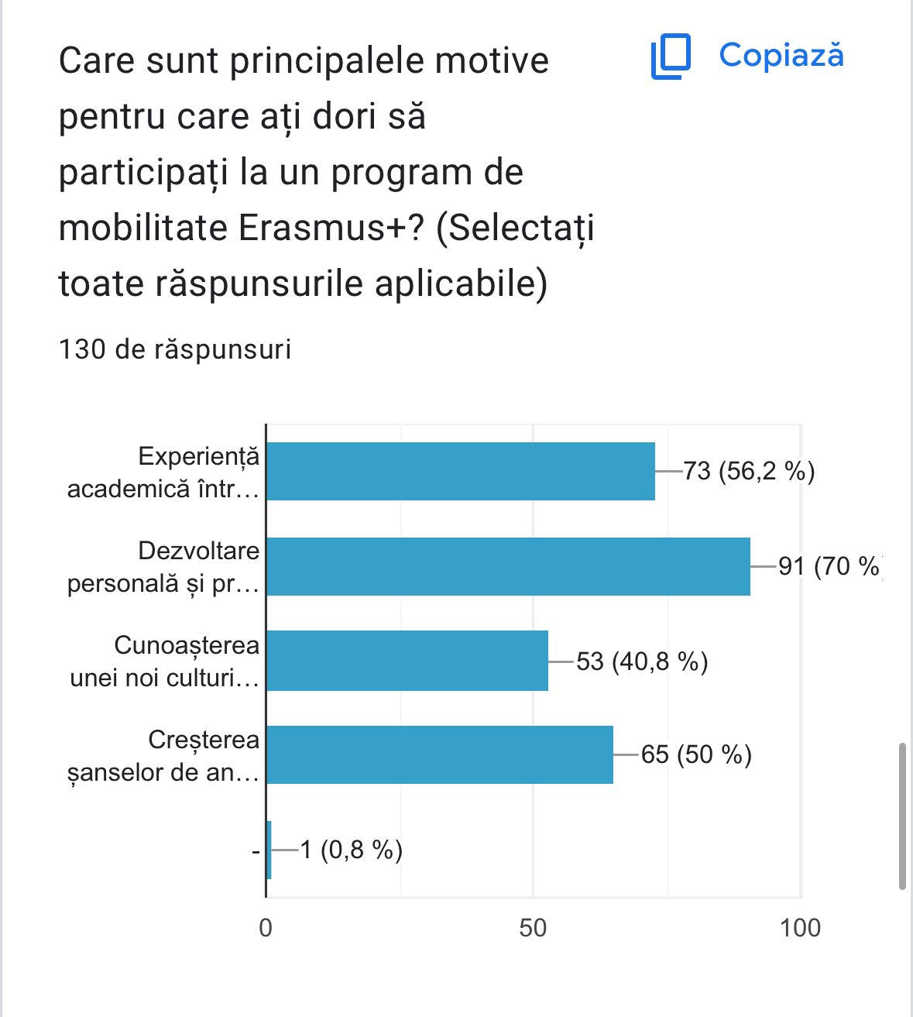
Însă Motivele pentru care își doresc studenții să participe într-un astfel de program diferă de la un gen la altul
Motivul răspândit în rândul studentelor cu un procentaj de 52,54% ( 31 din totalul de 59) este experiența academică într-un mediu internațional.
Pe când, în rândul studenților de gen masculin procentul de 81,03% ( 47 din totalul de 58) motivul este dorința de dezvoltare personală și profesională.

Slide 6
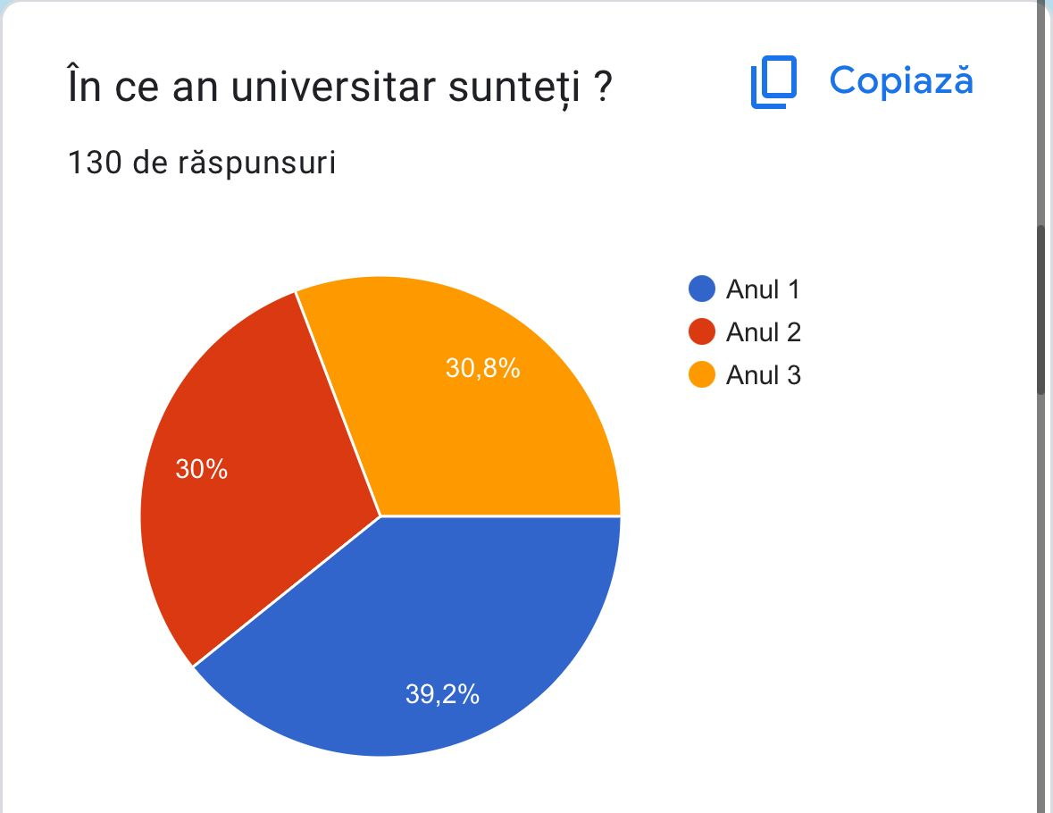
Mai departe, ne-am propus să vedem dacă anul de studiu influențează preferința privind durata de timp pentru participarea la un program erasmus+, precum și factorii de influență.
În rândul studenților din anul 3, din procentul de 30,8% doar 8,14% ar prefera să plece pentru un an .
Pe când în rândul studenților din anul 2 numărul crește considerabil ( dintr-un procent de 30%, 16% ar prefera să plece pentru un an)
Anul 1 însă din procentajul de 39,2% , doar 5,06% ar opta pentru varianta de 1 an.
Totuși, la nivelul întregii colectivități studenții optează pentru programul Erasmus de un semestru în proporție de 70,8%.

Slide 7
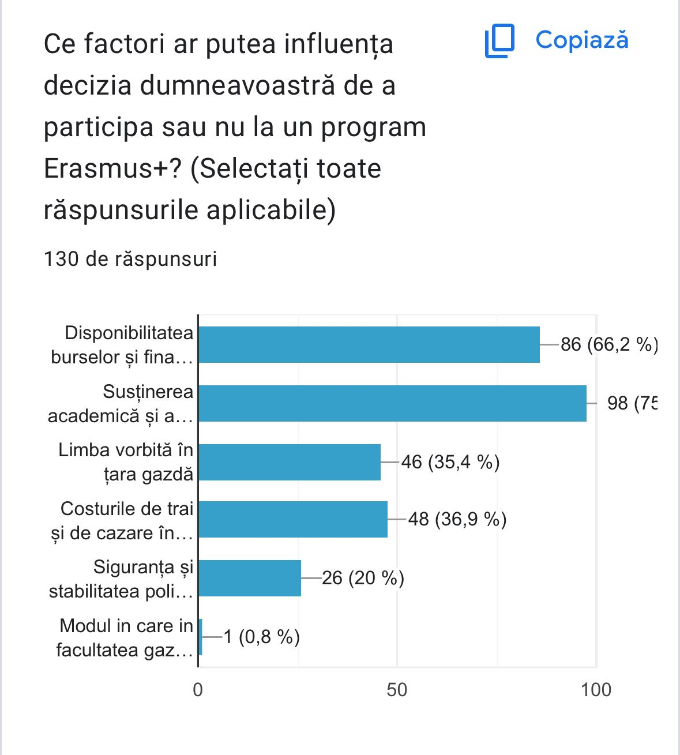
Principalul factor de influență în a participa sau nu este susținerea academică și administrativă oferită de facultate.
Urmat de disponibilitatea burselor și finanțărilor suplimentare.

Slide 8
Influențează specializarea studenților țara și limba de predare în cadrul schimbului academic ?
În urma analizei am identificat un procent de 26,2% înscriși la specializarea cibernetică, 33,1 % înscriși la statistică și previziune economică și 40,8% înscriși la informatică economică.
În continuarea studiului am vrut să cercetăm dacă studenții înscriși la cibernetică preferă o altă țară și limbă de predare față de studenții de la statistică.
Datele arată că cea mai dorită țară de schimb academic este Spania cu un procent de 54,6% ( 71 de voturi ).
Din 34 de studenți de la cibernetică, 20 au ales Spania (58,8%).
Din 43 de studenți de la statistică, 35 au ales Spania (81,39%).
Folosind testul bileateral
H0 μ = 0.8139
H1 μ ≠ 0.8139
Folosind un prag de semnificație de 5% obținem următoarele rezultate
Z=2,75
Z critic = 1,96
Z > Z critic respingem ipoteza nulă și acceptăm H1 demonstrând că există diferențe majore între cele două specializări privind țara de schimb academic.

Slide 9
În ceea ce privește limba de predare am constatat următoarele diferențe între cele două specializări
Cea mai comună limbă de predare preferată de studenți a fost Engleza cu un procent de 63,8%.
29 dintre studenții de la cibernetică preferă limba engleză (85,29%)
39 dintre studenții de la statistică prefera limba engleză (90,69%)
Folosind testul bilateral presupunem
H0 μ = 0.9069
H1 μ ≠ 0.9069
Folosind un prag de semnificație de 5% obținem datele urmatoare
Z=0,92
Z critic = 1,96
Cum Z < Z critic acceptăm ipoteza nulă
Deci, între specializarea Cibernetică și Statistică nu există diferențe esențiale în ceea ce privește limba de predare in cadrul schimbului de experiență.

Slide 10
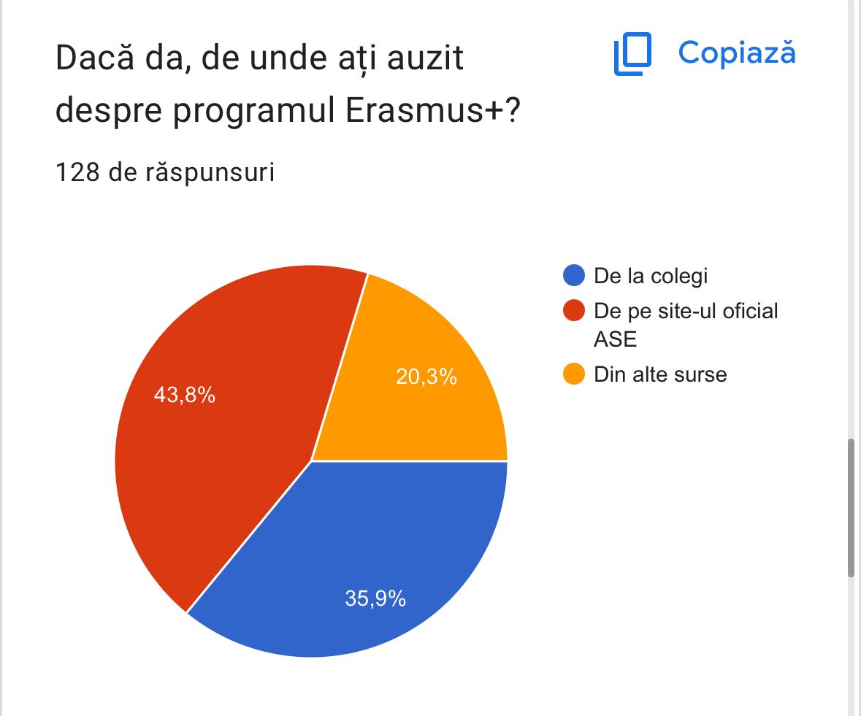
Cum află studenții de bursele erasmus ?
Studiul arată că cel mai mare procent al studenților 43,8% au aflat despre programul Erasmus + prin intermediul site-ului ASE.
Ceea ce ne indică faptul că site-ul facultății este vizitat frecvent de către studenți, sugerând că acesta este considerat o sursă de încredere și relevanță pentru informații legate de oportunitățile academice, cum ar fi bursele Erasmus.

Slide 11
Limite ale cercetării
Limita acestei cercetări constă în dimensiunea mică a eșantionului utilizat, care ar putea afecta reprezentativitatea rezultatelor și generalizarea lor către întreaga populație de studenți. Prin folosirea unui eșantion mai mic, există riscul ca rezultatele să nu fie suficient de fiabile sau să nu reflecte întreaga varietate a opinilor și comportamentelor studenților.
Neparcurgerea încă a unui volum mare de materie, am fost nevoiți să folosim procente tot din eșantion, comparând un procent cu o valoare fixă.

